Slide 1
KA121
2024 – 2027
✓ Erasmus+ KA 120, codice di accreditamento 2023-1-IT02-KA120-SCH-000187003
- KA121 2024-1-IT02-KA121-SCH-000209038
- data di inizio 01/06/2024
- chiusura progetto 31/08/2025

Slide 2
2024/2025
ITALIA
SPAGNA
CROAZIA
FINLANDIA
AUSTRIA

Slide 3
MIGLIORAMENTO DELLA PERFORMACE DI APPRENDIMENTO NELLE COMPETENZE LINGUISTICHE
IMPLEMENTARE L'INCLUSIONE E L'INTEGRAZIONE ATTRAVERSO CURRICULA PROGETTATI AL “PLURALE” PER VALORIZZARE GLI ALLIEVI NELLE LORO MOLTEPLICI FORME DI DIFFERENZIAZIONE
POTENZIAMENTO DELLA CONSAPEVOLEZZA INTERCULTURALE COME LEGACY COL TERRITORIO
OBIETTIVI

Slide 4
11 MOBILTA’
O4
MOBILITA’ STUDENTI
07
MOBILITA’ DOCENTI

Slide 5
Mobilità di gruppo -- di 17 studenti partecipanti
Job-shadowing – 1 docente
Preparatory visit – 1 docente
Teachers’ training – 2 docenti

Slide 6
N° 02 mobilità studenti ( n°08 giorni )
Gennaio: n° 07 studenti in Spagna + 2 docenti accompagnatori
19 – 25 Gennaio 2025
COLEGIO SAN JOSE EN FUENSALIDA, TOLEDO - Spagna
Maggio: n° 10 studenti in Austria + 2 docenti accompagnatori
4 – 11 Maggio 2025
MITTELSCHULE KIRCHSCHLAG IN DER BUCKLIGEN WELT, 2860 KIRCHSCHLAG, AUSTRIA

Slide 7
2 mobilità docenti ( n° 05 giorni ) + 1 PREPARATORY VISIT
1) JOB SHADOWING, 2 docenti dal 16 al 20 Marzo 2025 a MITTELSCHULE KIRCHSCHLAG IN DER BUCKLIGEN WELT, 2860 KIRCHSCHLAG, AUSTRIA
Courses and training di 2 docenti
English for Educators ( 19/23 – 01 – 2025 )
c/o CERVANTES TRAINING ORGANISATION Alcala de Henares, Spagna
European Training Course under KA1 Erasmus +: Learning Mobility of Individuals

Slide 8
STUDENTS’ MOBILITIES
7 studenti spagnoli + 2 docenti accompagnatori ( 25 Gennaio / 01 Febbraio 2025 )
10 studenti austriaci + 2 docenti accompagnatori a ( 11/18 Maggio 2025 )

Slide 9
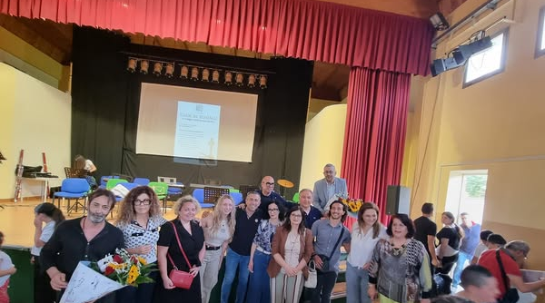
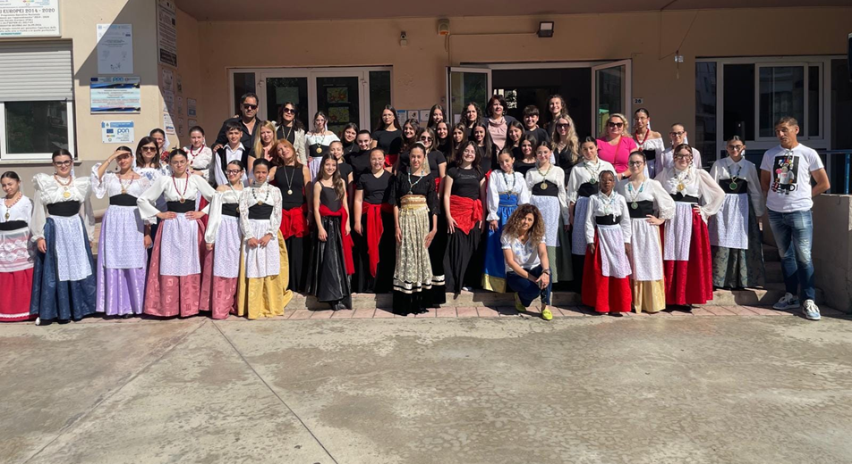
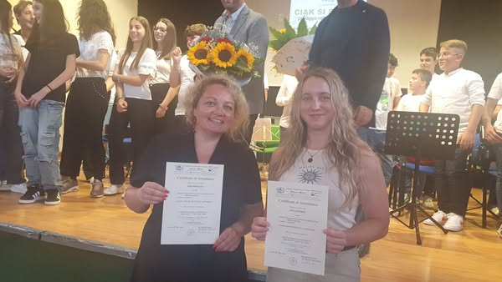
JOB SHADOWING MAGGIO 26 / 30, 2024 Mrs Anika and Irene from Austria

Slide 10
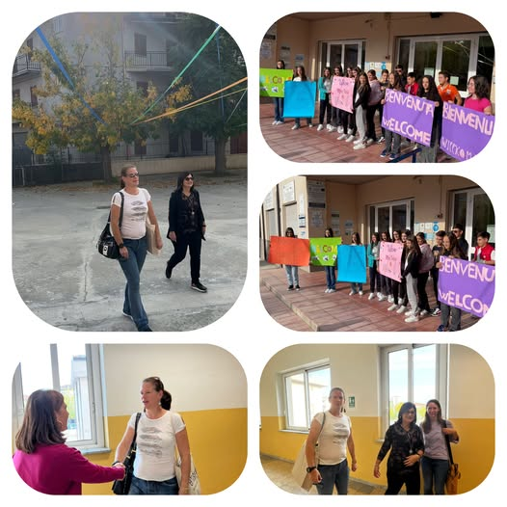
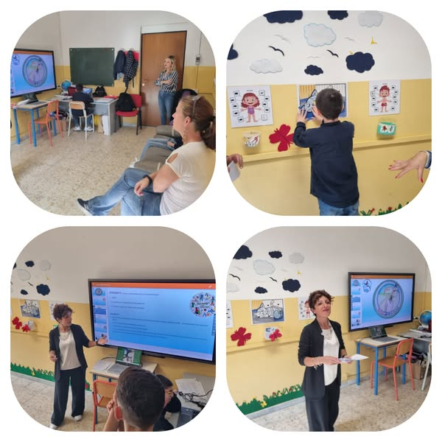
JOB SHADOWING OTTOBRE 27 – 31, 2024

Slide 11
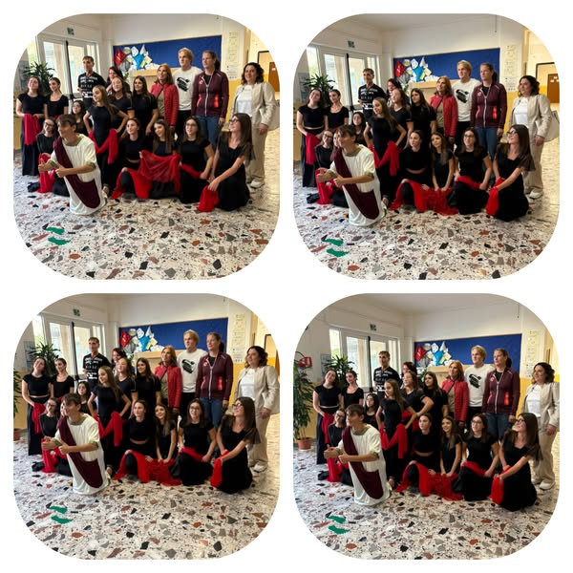
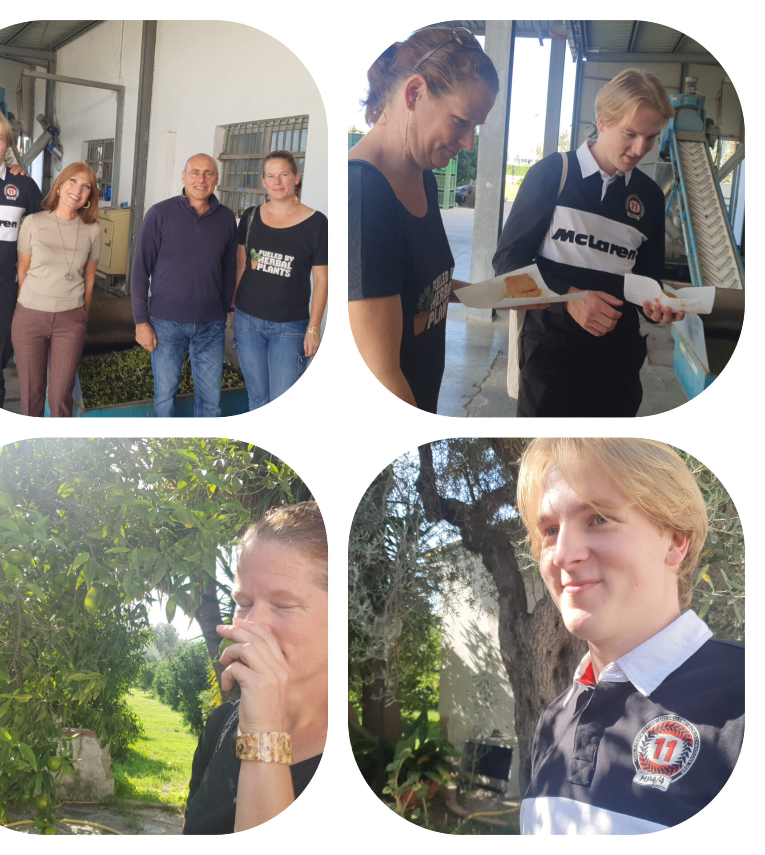
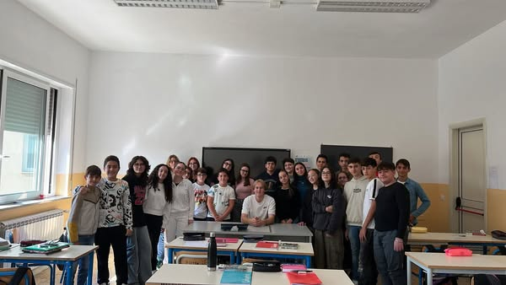
Mrs Natalie Fina and Pascal from Austria

Slide 12
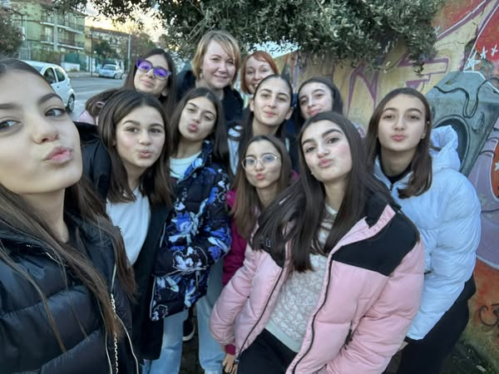
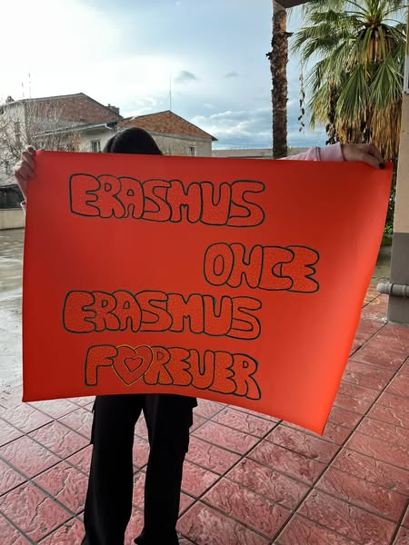
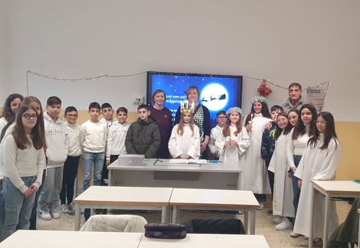
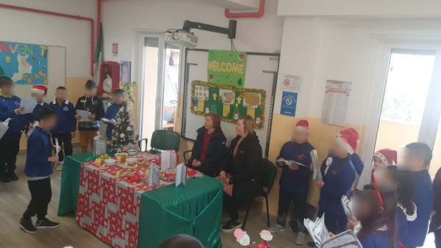
JOB SHADOWING 17 – 21 DICEMBRE, 2024
MRS SATU VAARALA
MRS SANTU VANTSI DALLA
FINLANDIA

Slide 13
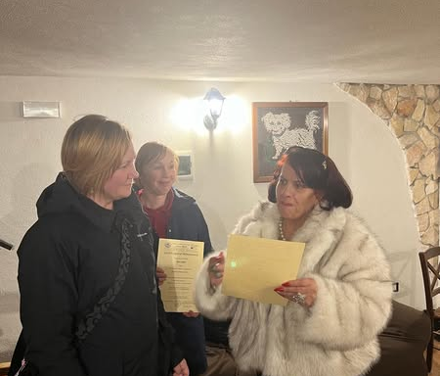
DICEMBRE 2024

Slide 14
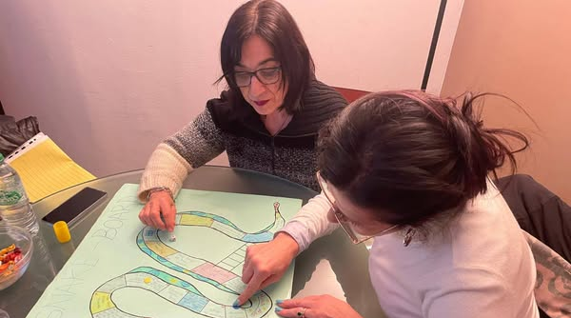
TEACHERS’ TRAINING 18 – 24 GENNAIO, Spagna

Slide 15
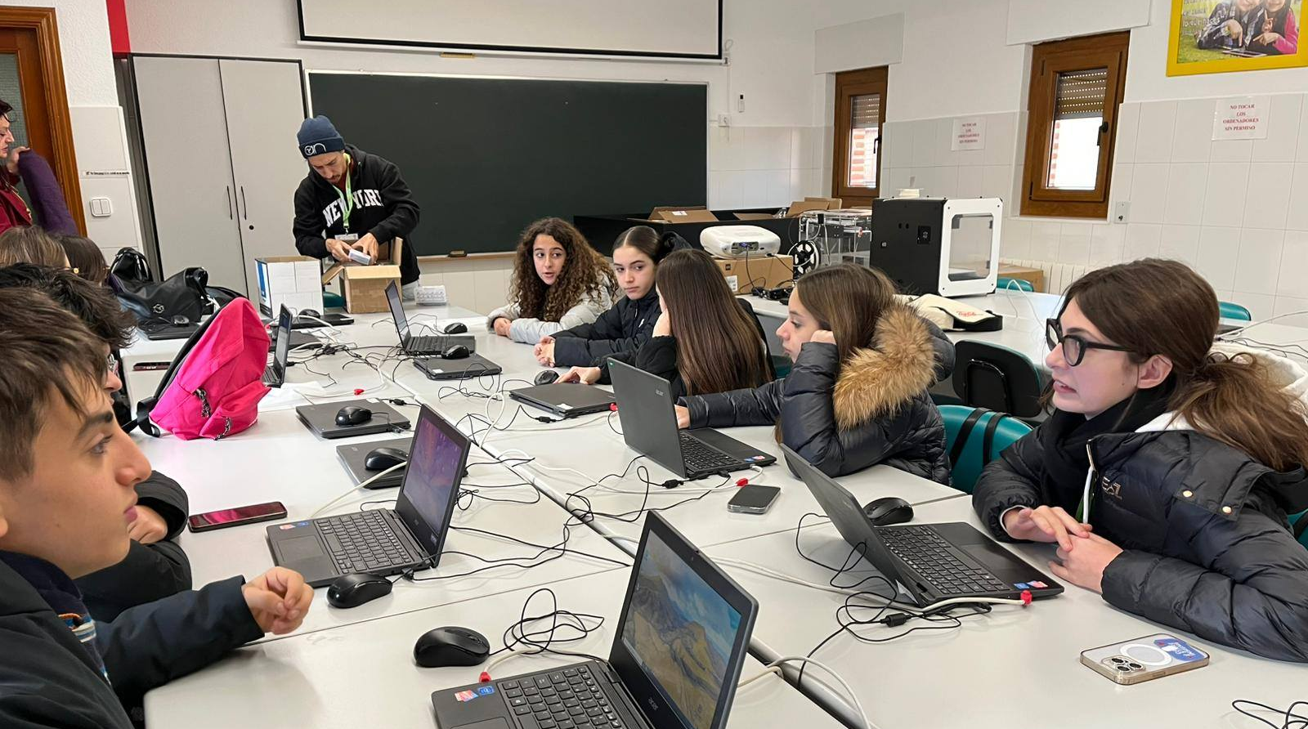
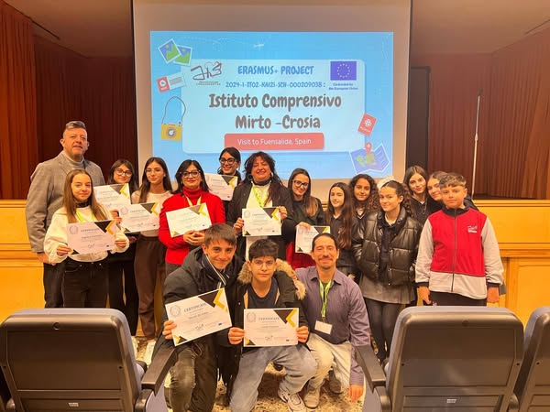
Students’ mobility to Fuensalida 19 – 25 Gennaio 2025

Slide 16
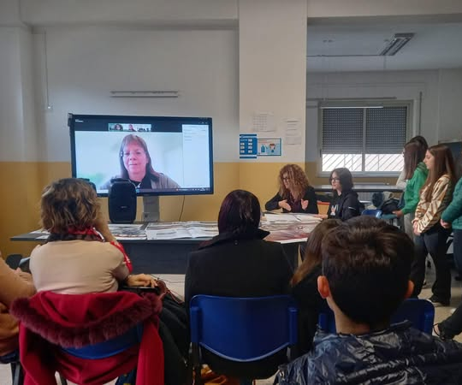
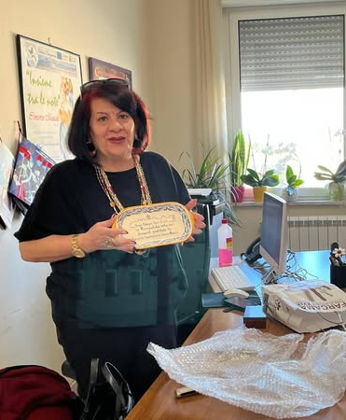
Students’ mobility to Italy 25 Gennaio – 01 Febbraio

Slide 17
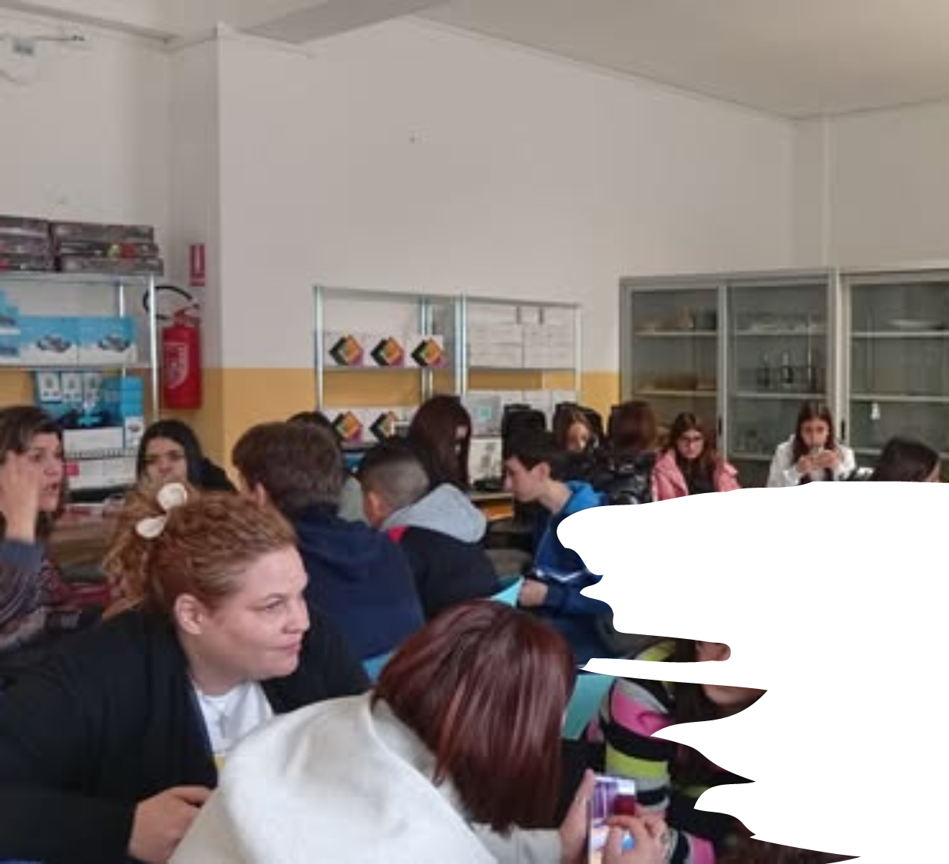
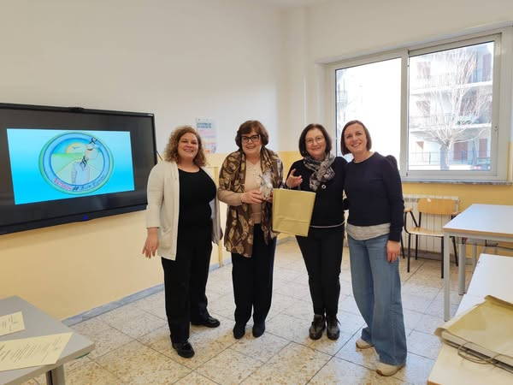
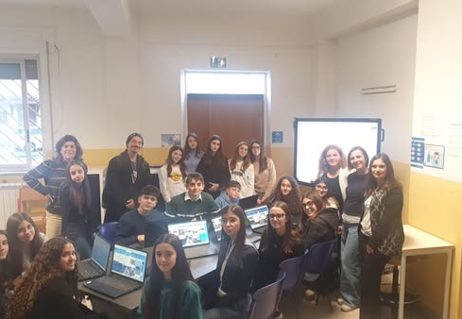
JOB SHADOWING
Mrs MAYA and Durdika
from KROAZIA
25 – 29 GENNAIO

Slide 18
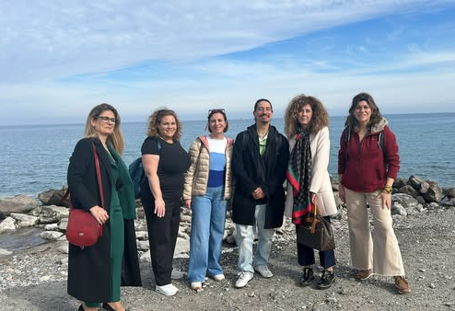
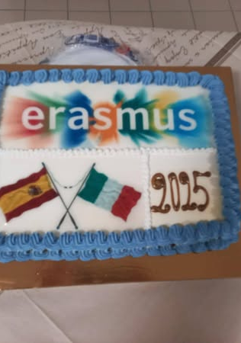
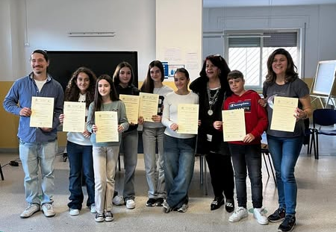
Spanish students’ Mobility
25 Gennaio
01 Febbraio

Slide 19
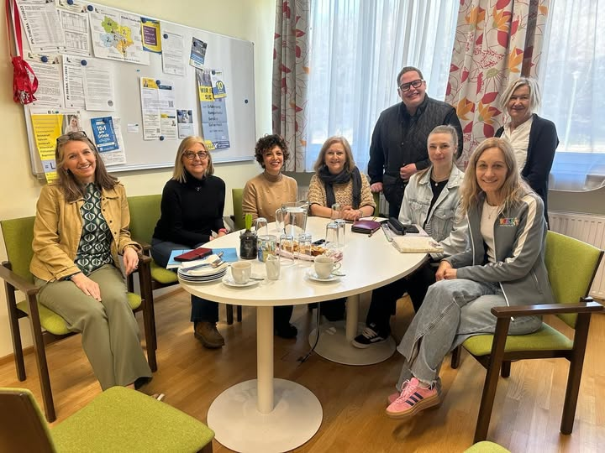
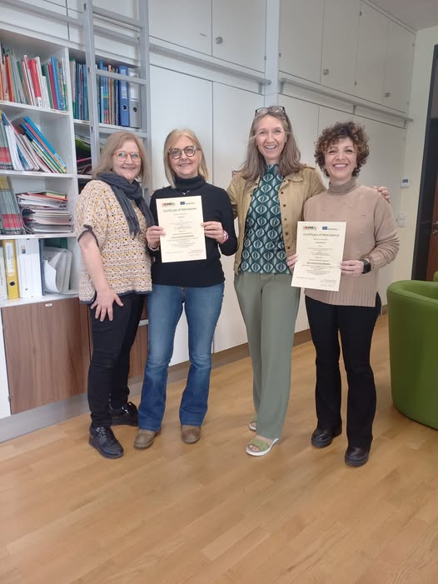
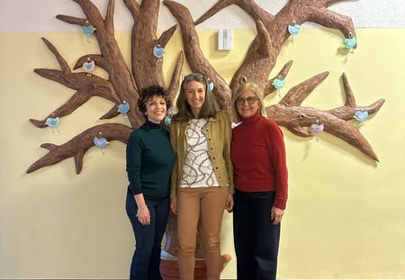
JOB SHADOWING
PREPARATORY VISIT
MARCH 17 – 21, 2025
AUSTRIA

Slide 20
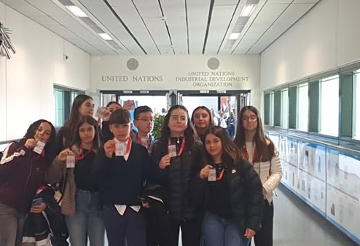
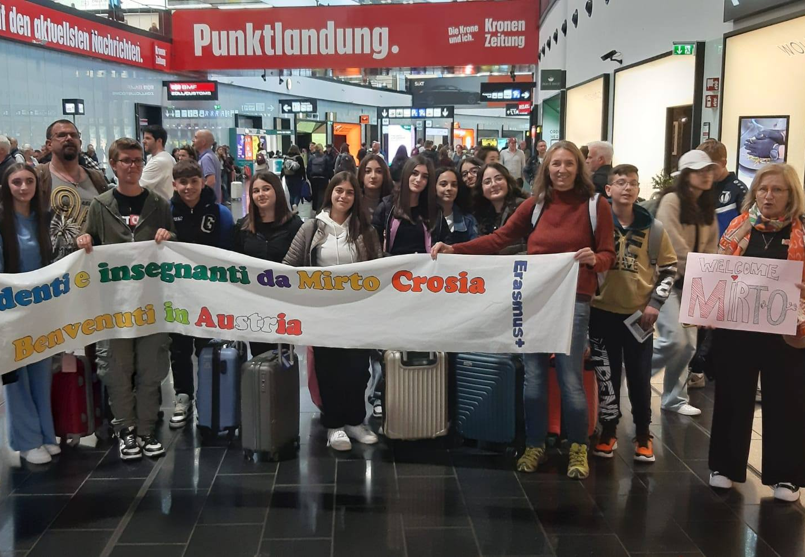
STUDENTS’ MOBILITY
04 – 11 MAGGIO
AUSTRIA

Slide 21
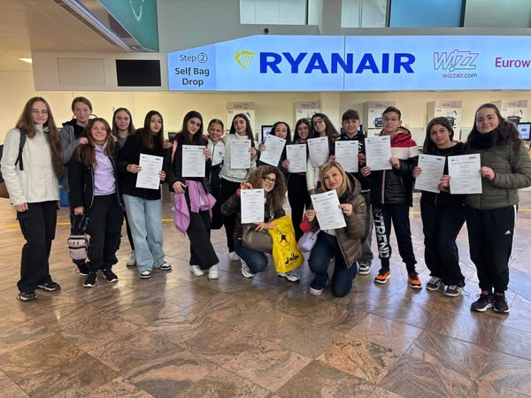
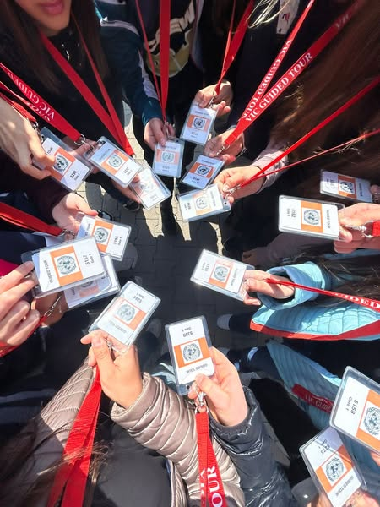
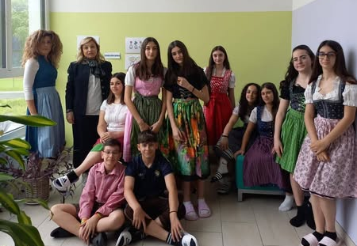
MOBILITY TO AUSTRIA

Slide 22
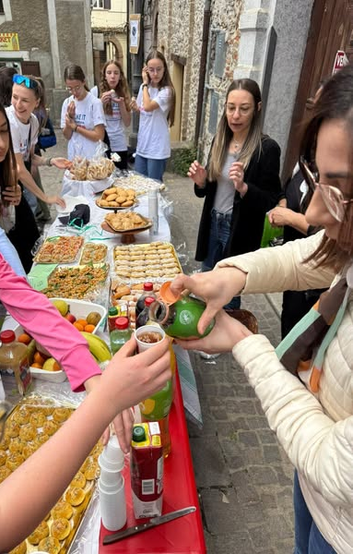
STUDENTS’ MOBILITY TO MIRTO 11 – 18 MAGGIO

Slide 23
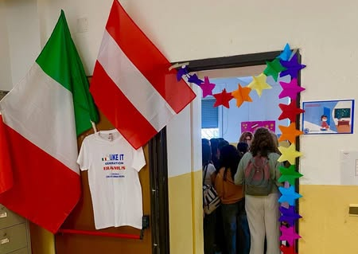
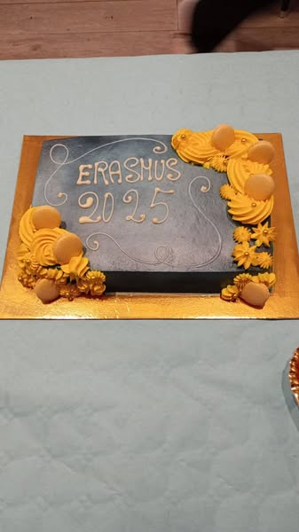
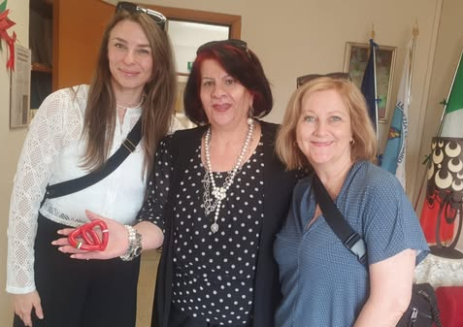
11 – 18 MAGGIO

